Slide 1




Slide 2




Bài đọc trước em học là bài gì?
Một giờ học

Slide 3
Hãy giải nghĩa từ lúng túng
Không biết nói hoặc làm như thế nào

Slide 4
Hãy giải nghĩa từ
kiên nhẫn
Tiếp tục làm việc đã định mà không nản lòng.

Slide 5
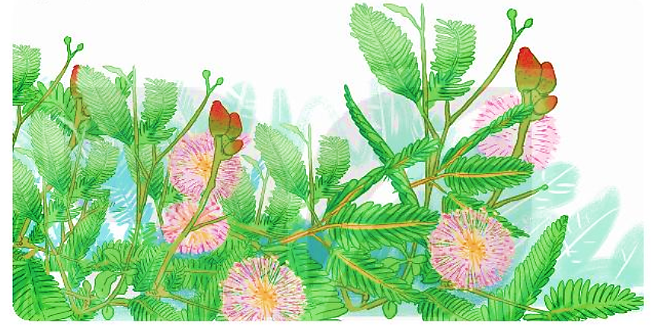
Em biết gì về loài cây trong tranh
Dựa vào tên bài đọc và tranh minh hoạ, thử đoán xem loài cây có gì đặc biệt.
Đây là cây xấu hổ.
Cây xấu hổ có các mắt lá khép lại/ Lá co rúm lại nếu nghe thấy tiếng động……

Slide 6

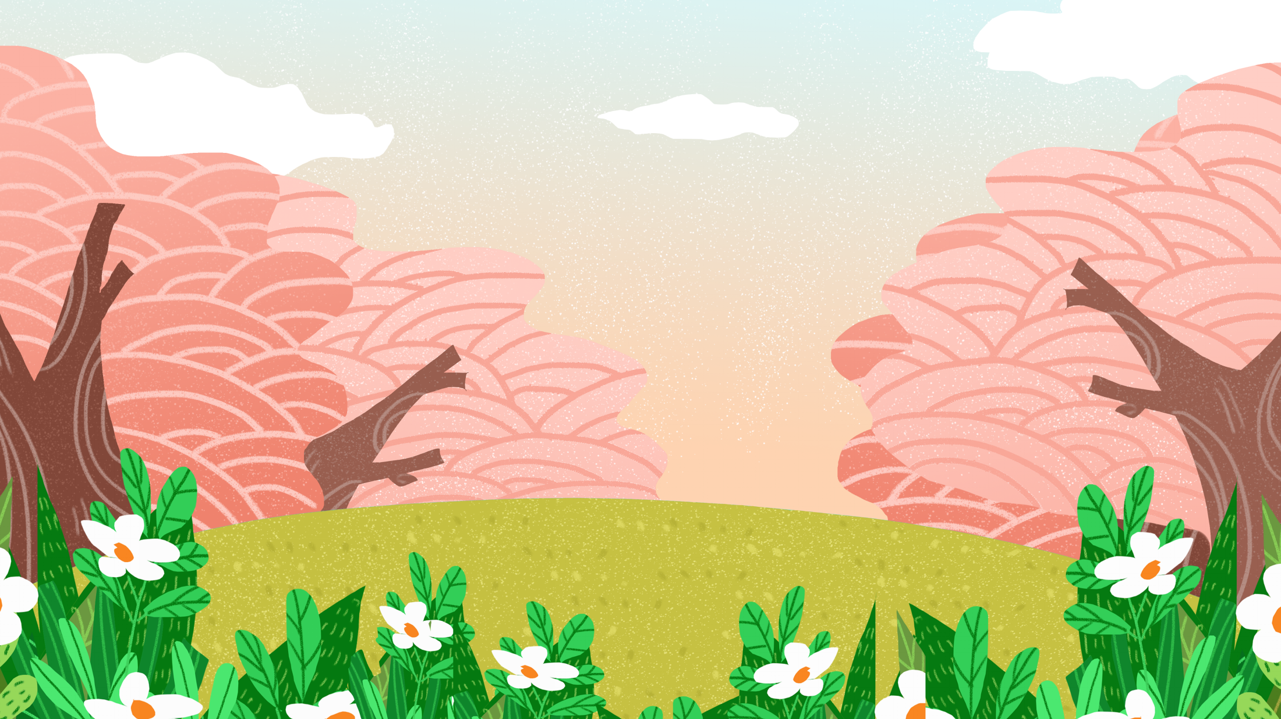




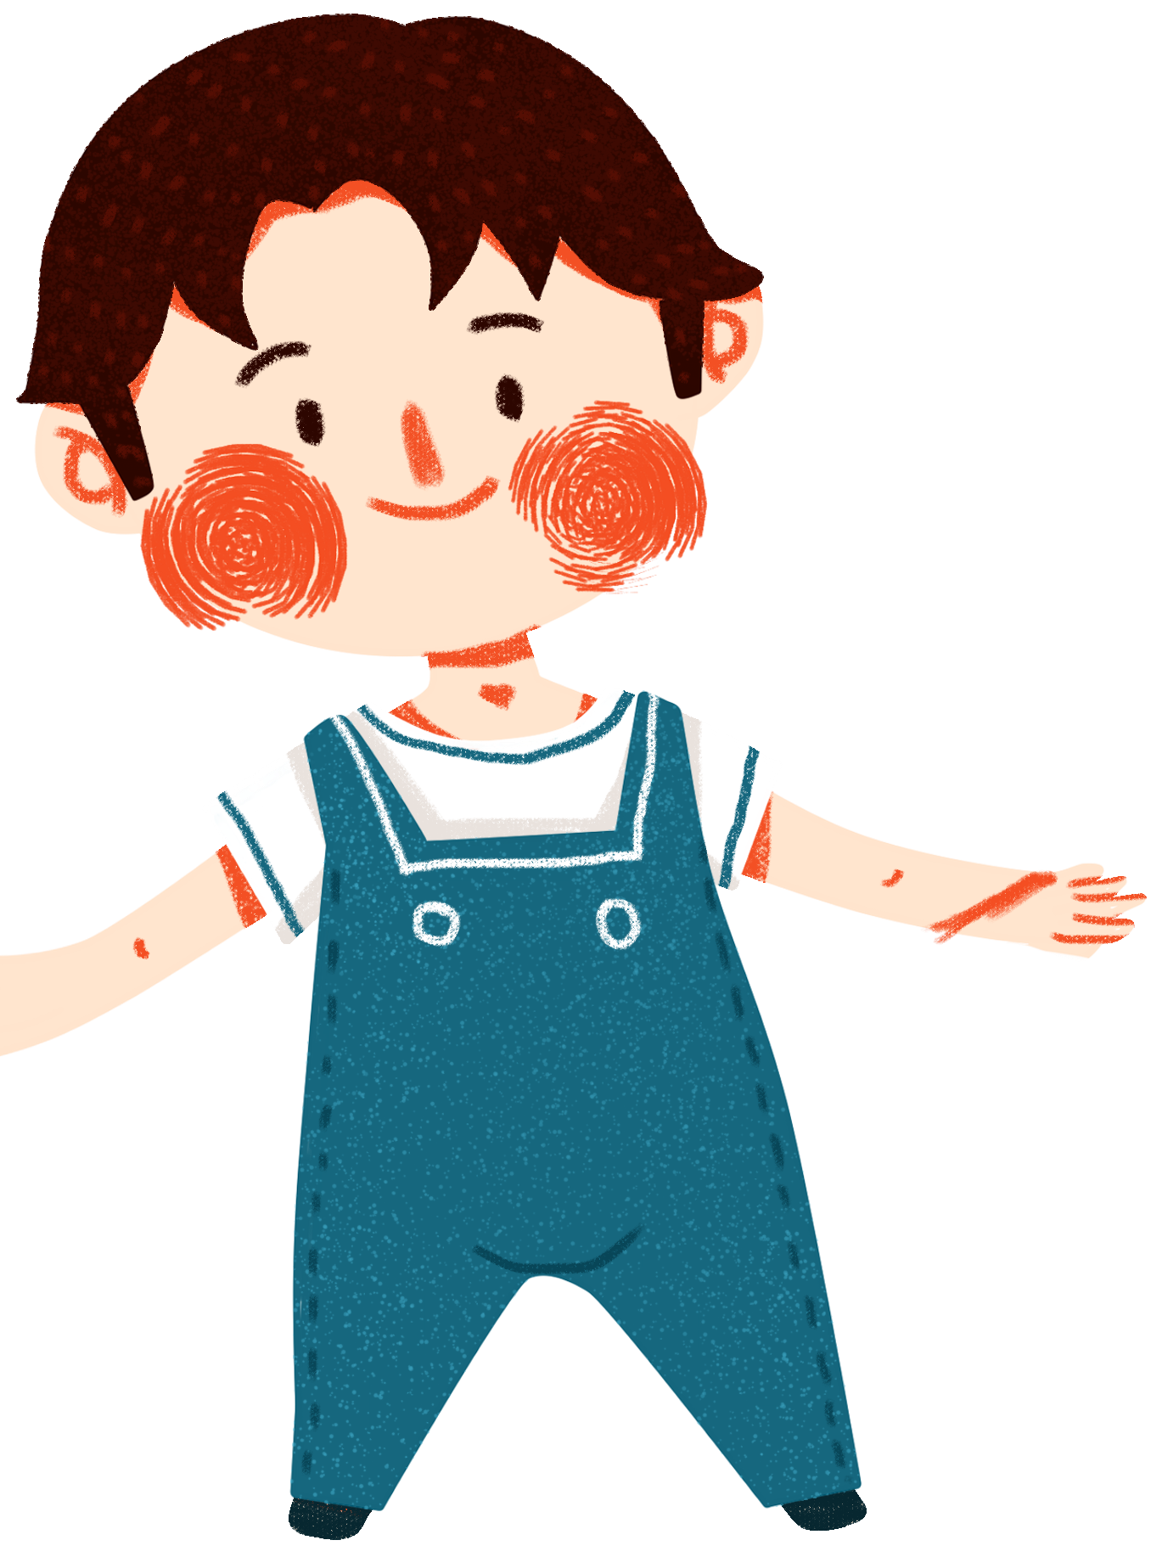
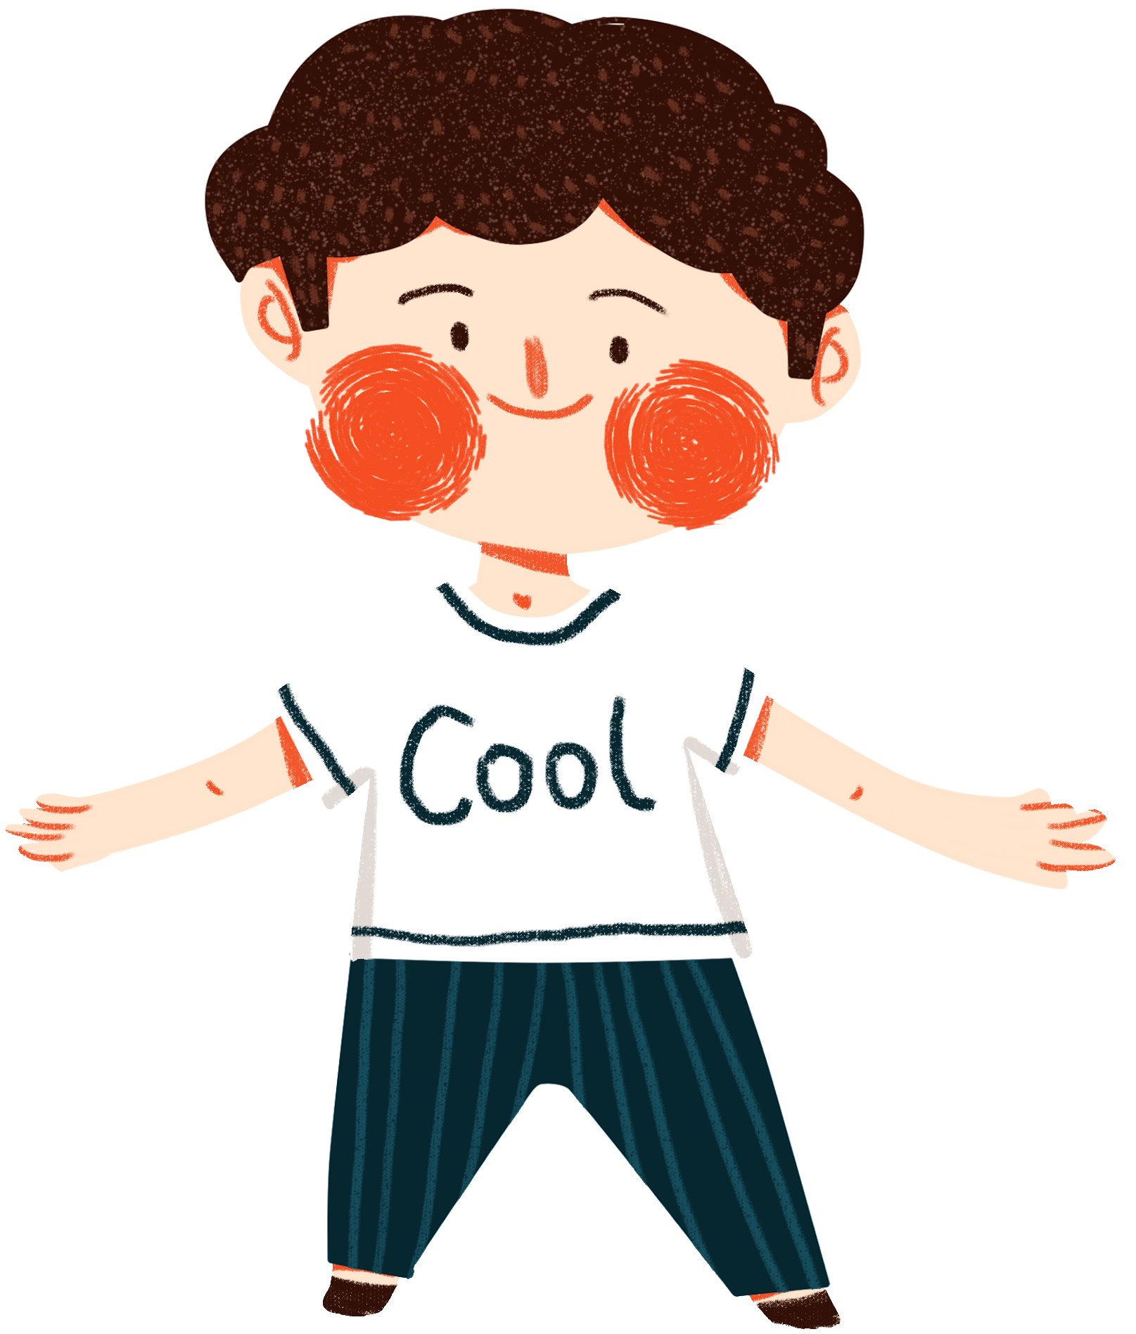
Tiết 1
Notes:
Thiết kế: Hương Thảo – Zalo 0972.115.126. Các nick khác đều là giả mạo, ăn cắp chất xám

Slide 7

Notes:
Thiết kế: Hương Thảo – Zalo 0972.115.126. Các nick khác đều là giả mạo, ăn cắp chất xám

Slide 8

Bỗng dưng, gió ào ào nổi lên. Có tiếng động gì lạ lắm. Những chiếc lá khô lạt xạt lướt trên cỏ. Cây xấu hổ co rúm mình lại.
Nó bỗng thấy xung quanh xôn xao. Nó hé mắt nhìn: không có gì lạ cả. Bấy giờ, nó mới mở bừng những con mắt lá. Quả nhiên, không có gì lạ thật.
Nhưng những cây cỏ xung quanh vẫn cứ xôn xao. Thì ra, vừa có một con chim xanh biếc, toàn thân lóng lánh như tự tỏa sáng không biết từ đâu bay tới. Chim đậu một thoáng trên cành thanh mai rồi lại vội bay đi. Các cây cỏ xuýt xoa: biết bao nhiêu con chim đã bay qua đây, chưa có con nào đẹp đến thế.
Càng nghe bạn bè trầm trồ, cây xấu hổ càng tiếc. Không biết bao giờ con chim xanh ấy quay trở lại.
(Theo Trần Hoài Dương)

Slide 9

Cùng chia đoạn
1
Bỗng dưng, gió ào ào nổi lên. Có tiếng động gì lạ lắm. Những chiếc lá khô lạt xạt lướt trên cỏ. Cây xấu hổ co rúm mình lại.
Nó bỗng thấy xung quanh xôn xao. Nó hé mắt nhìn: không có gì lạ cả. Bấy giờ, nó mới mở bừng những con mắt lá. Quả nhiên, không có gì lạ thật.
Nhưng những cây cỏ xung quanh vẫn cứ xôn xao. Thì ra, vừa có một con chim xanh biếc, toàn thân lóng lánh như tự tỏa sáng không biết từ đâu bay tới. Chim đậu một thoáng trên cành thanh mai rồi lại vội bay đi. Các cây cỏ xuýt xoa: biết bao nhiêu con chim đã bay qua đây, chưa có con nào đẹp đến thế.
Càng nghe bạn bè trầm trồ, cây xấu hổ càng tiếc. Không biết bao giờ con chim xanh ấy quay trở lại.
(Theo Trần Hoài Dương)
2
3
Đọc nối tiếp đoạn lần 1

Slide 10

xung quanh
phẳng lì
xanh biếc
lóng lánh
phẳng lì
xuýt xoa
Notes:
Thiết kế: Hương Thảo – Zalo 0972.115.126. Các nick khác đều là giả mạo, ăn cắp chất xám

Slide 11

Thì ra,/ vừa có một con chim xanh biếc,/ toàn thân lóng lánh như tự toả sáng/ không biết từ đâu bay tới.//
Notes:
Thiết kế: Hương Thảo – Zalo 0972.115.126. Các nick khác đều là giả mạo, ăn cắp chất xám

Slide 12

Em hãy nói 1 câu có từ xôn xao?
Notes:
Có một số trường, họ sẽ ghép phần giải thích nghĩa của từ trong mục đọc đoạn luôn, nhưng vì em không rõ các trường ntn, nên em để phần giải thích nghĩa ở đây (GV kéo slide lên các đoạn theo quy trình trường mình giúp em nhé!)

Slide 13
Đọc nối tiếp đoạn lần 2
Bỗng dưng, gió ào ào nổi lên. Có tiếng động gì lạ lắm. Những chiếc lá khô lạt xạt lướt trên cỏ. Cây xấu hổ co rúm mình lại.
Nó bỗng thấy xung quanh xôn xao. Nó hé mắt nhìn: không có gì lạ cả. Bấy giờ, nó mới mở bừng những con mắt lá. Quả nhiên, không có gì lạ thật.
Nhưng những cây cỏ xung quanh vẫn cứ xôn xao. Thì ra, vừa có một con chim xanh biếc, toàn thân lóng lánh như tự tỏa sáng không biết từ đâu bay tới. Chim đậu một thoáng trên cành thanh mai rồi lại vội bay đi. Các cây cỏ xuýt xoa: biết bao nhiêu con chim đã bay qua đây, chưa có con nào đẹp đến thế.
Càng nghe bạn bè trầm trồ, cây xấu hổ càng tiếc. Không biết bao giờ con chim xanh ấy quay trở lại.
(Theo Trần Hoài Dương)

Slide 14
Cùng chia đoạn
1
Bỗng dưng, gió ào ào nổi lên. Có tiếng động gì lạ lắm. Những chiếc lá khô lạt xạt lướt trên cỏ. Cây xấu hổ co rúm mình lại.
Nó bỗng thấy xung quanh xôn xao. Nó hé mắt nhìn: không có gì lạ cả. Bấy giờ, nó mới mở bừng những con mắt lá. Quả nhiên, không có gì lạ thật.
Nhưng những cây cỏ xung quanh vẫn cứ xôn xao. Thì ra, vừa có một con chim xanh biếc, toàn thân lóng lánh như tự tỏa sáng không biết từ đâu bay tới. Chim đậu một thoáng trên cành thanh mai rồi lại vội bay đi. Các cây cỏ xuýt xoa: biết bao nhiêu con chim đã bay qua đây, chưa có con nào đẹp đến thế.
Càng nghe bạn bè trầm trồ, cây xấu hổ càng tiếc. Không biết bao giờ con chim xanh ấy quay trở lại.
(Theo Trần Hoài Dương)
2
3

Slide 15
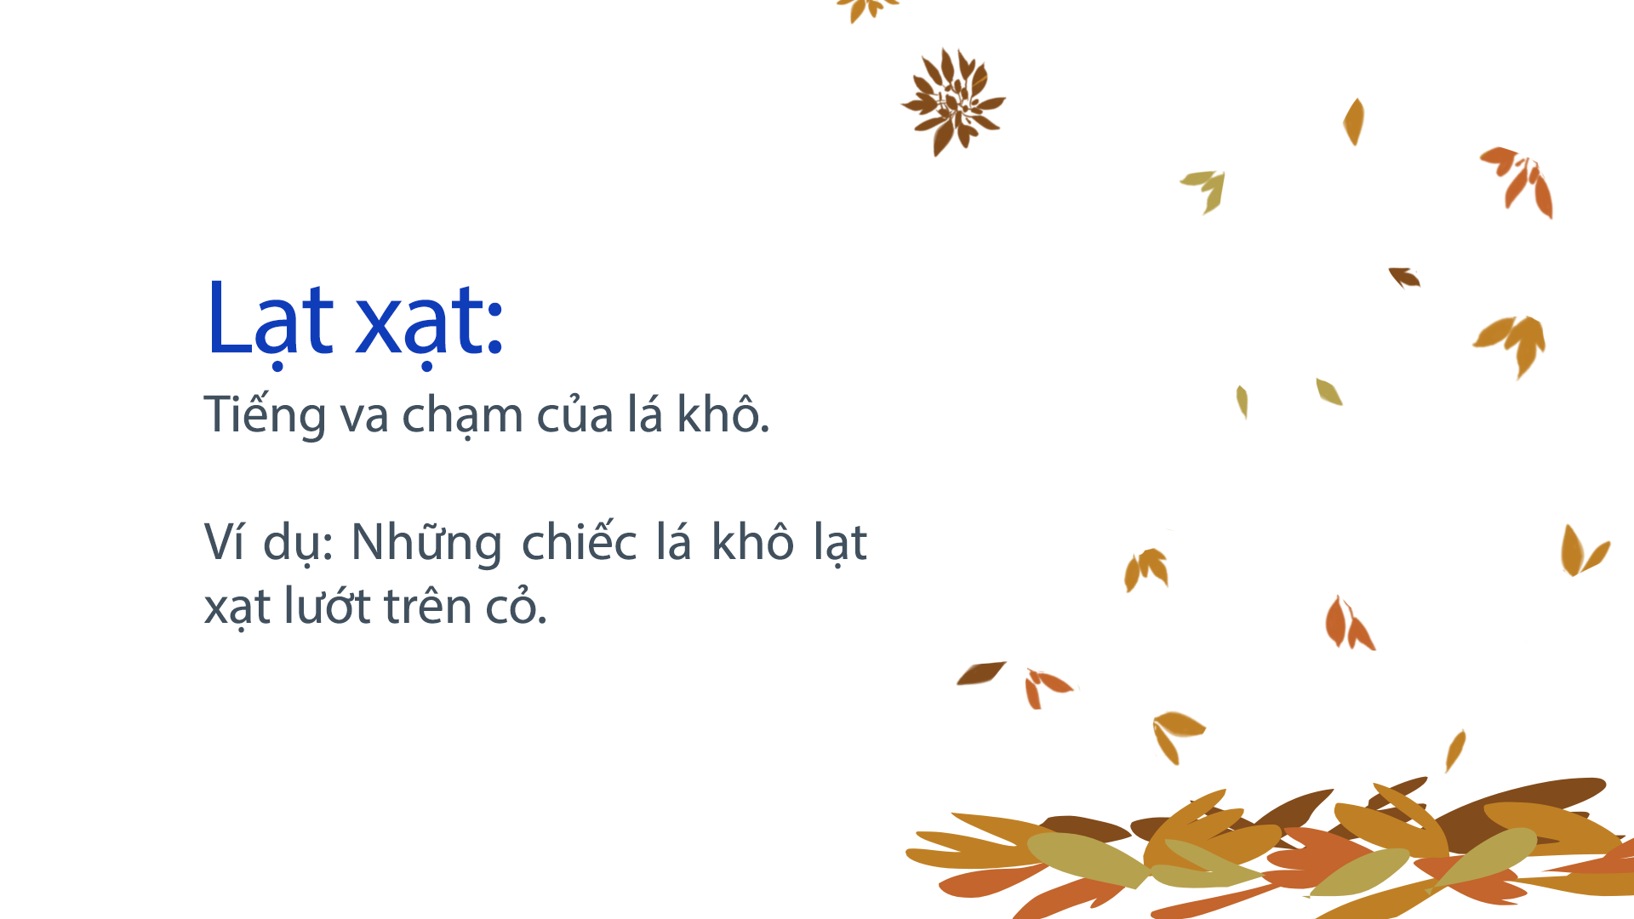
Giải thích nghĩa từ khó hiểu

Slide 16
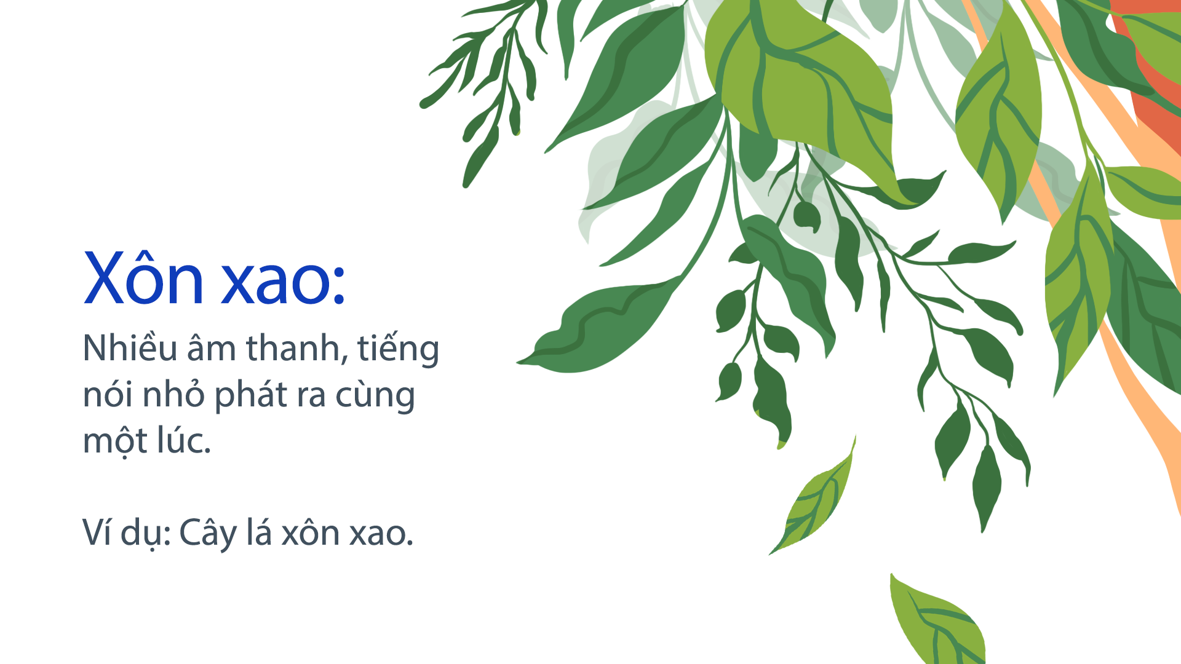

Slide 17
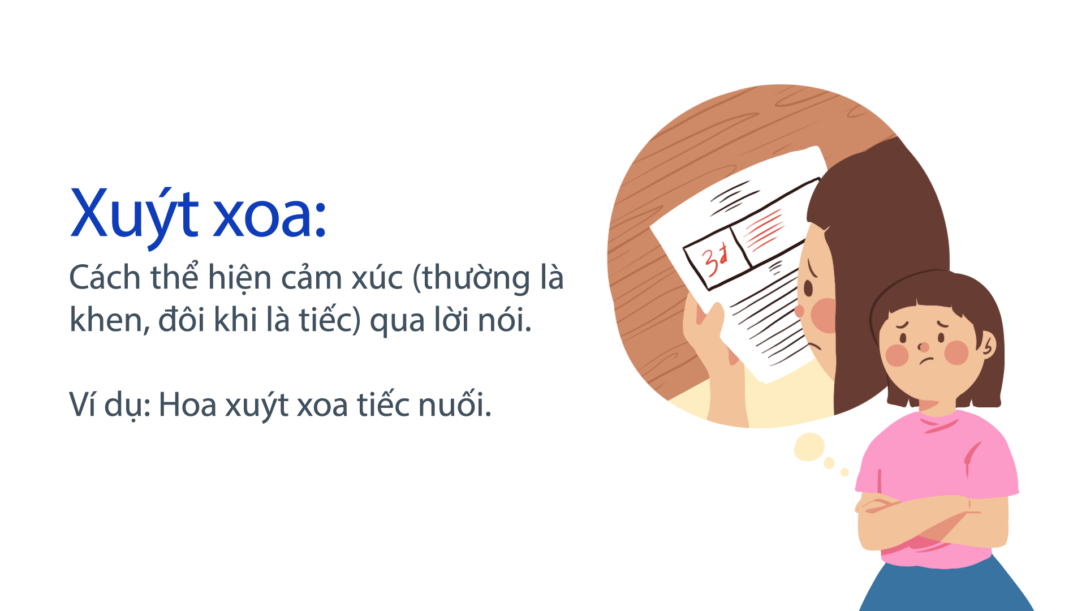

Slide 18


Slide 19




Yêu cầu
Luyện đọc trong nhóm
Phân công đọc theo đoạn.
Tất cả thành viên đều đọc.
Giải nghĩa từ cùng nhau.
Tiêu chí đánh giá
Đọc đúng.
Đọc to, rõ.
Đọc ngắt, nghỉ đúng chỗ.

Slide 20

Luyện đọc trước lớp
Tiêu chí đánh giá
Đọc đúng.
Đọc to, rõ.
Đọc ngắt, nghỉ đúng chỗ.

Slide 21
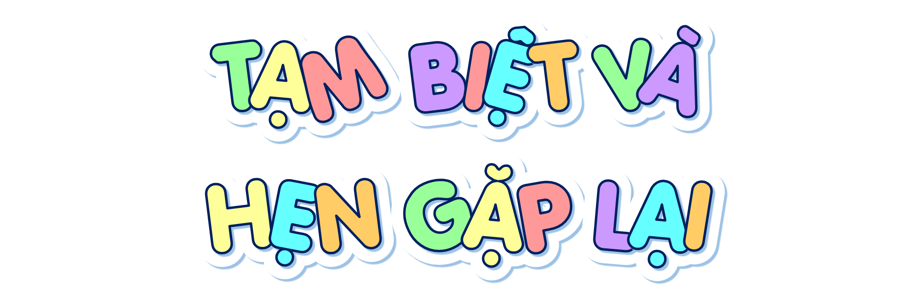
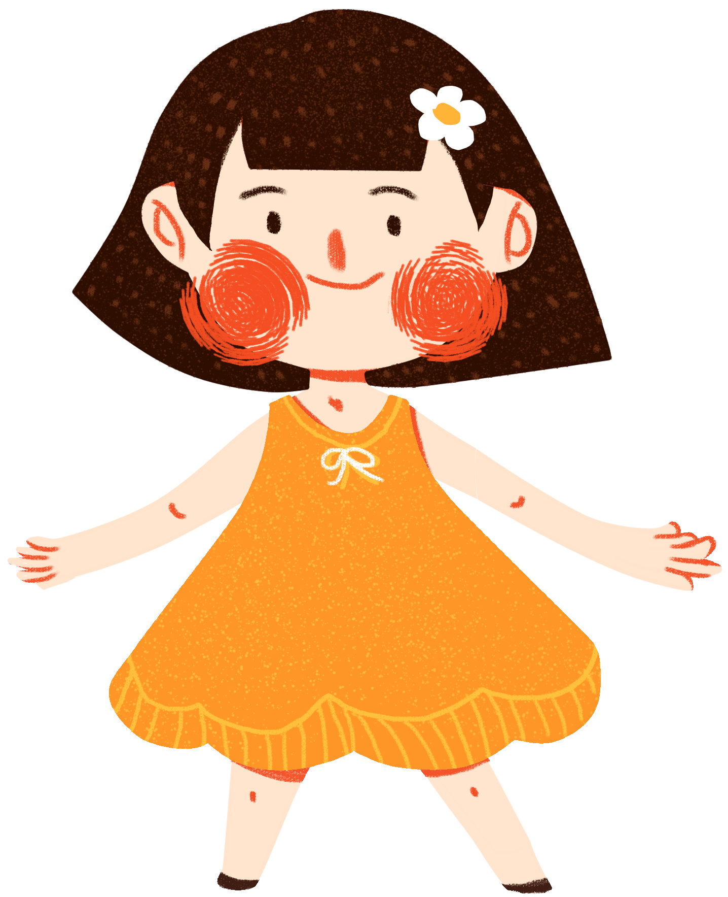
Notes:
Thiết kế: Hương Thảo – Zalo 0972.115.126. Các nick khác đều là giả mạo, ăn cắp chất xám

